Slide 1
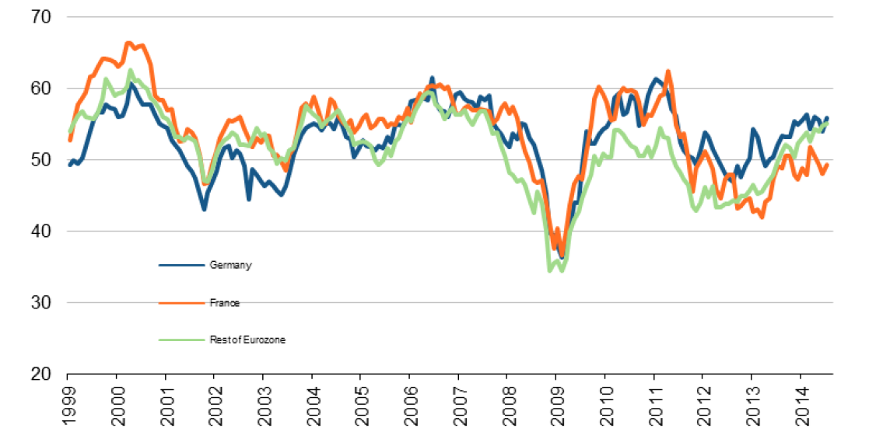
Euromaat kehittyvät epäyhtenäisesti / Euro Countries
Are Developing Unevenly
Teollisuuden ja palvelualojen ostopäällikköindeksi / Manufacturing and Services Sector
Purchasing Magers’ Index
50 = ei muutosta edelliskuukaudesta / 50 = no change on previous month
Viimeisin tieto heinäkuu 2014 / Latest information July 2014.
Lähde/Source: Markit

Slide 2
Nykyisellä tuotantokapasiteetilla teollisuustuotanto ja Suomen vienti eivät palaudu 2008 tasolle Tuotantokapasiteetti on vähentynyt 20 %
-21%
2008 | 2009 | 2010 | 2011 | 2012 | 2013 | 2014
Työpäivä- ja kausivaihtelusta korjatut aikasarjat.
Lähde: Tilastokeskus / Kansantalouden tilinpito, Teollisuustuotannon volyymi-indeksi

Slide 3
Teollisuuden investoinnit huolestuttavalla tasolla
Teollisuuden kiinteät sekä tutkimus- ja kehittämisinvestoinnit Suomessa
Milj. euroa, käyvin hinnoin / Million euros, at current prices
Lähde: Tilastokeskus, EK:n investointitiedustelu (kesäkuu 2014)

Slide 4
Julkinen velka ja veroaste kasvavat hallitsemattomasti
Kustannustaakka on paisunut, siksi julkista sektoria on karsittava

Slide 5
Teknologiateollisuuden* uudet tilaukset Suomessa
Value of New Orders in the Technology Industry* in Finland
Milj. euroa, käyvin hinnoin / Million euros, at current prices
2005 | 2006 | 2007 | 2008 | 2009 | 2010 | 2011 | 2012 | 2013 | 2014
Muutos / Change: | II,2014 / II,2013 | II,2014 / I,2014
Vientiin / Export: | -1 % | +1 %
Kotimaahan / Domestic: | +3 % | -9 %
Yhteensä) / Combined: | 0 % | -1 %
*) Pl. metallien jalostus ja pelialan yritykset / Excluding metals industry and game industry companies.
Lähde/Source: Teknologiateollisuus ry:n tilauskantatiedustelun vastaajayritykset, viimeisin tieto huhti-kesäkuu 2014 / The Federation of Finnish Technology Industries’ order book survey’s respondent companies,
latest information April-June 2014

Slide 6
Teknologiateollisuuden* tilauskanta Suomessa
Value of Order Books in the Technology Industry* in Finland
Milj. euroa, käyvin hinnoin / Million euros, at current prices
Yhteensä /
Combined
2005 | 2006 | 2007 | 2008 | 2009 | 2010 | 2011 | 2012 | 2013 | 2014
Muutos / Change: | 30.6.2014 / 30.6.2013 | 30.6.2014 / 31.3.2014
Vientiin / Export: | -10 % | -4 %
Kotimaahan / Domestic: | +2 % | 0 %
Yhteensä / Combined: | -7 % | -3 %
*) Pl. metallien jalostus ja pelialan yritykset / Excluding metals industry and game industry companies.
Lähde/Source: Teknologiateollisuus ry:n tilauskantatiedustelun vastaajayritykset, viimeisin tieto 30.6.2014 /
The Federation of Finnish Technology Industries’ order book survey’s respondent companies,
latest information 30.6.2014

Slide 7
Teknologiateollisuuden yritysten saamat tarjouspyynnöt*
Tender Requests* Received by Technology Industry Companies
2005 | 2006 | 2007 | 2008 | 2009 | 2010 | 2011 | 2012 | 2013 | 2014
”Onko tarjouspyyntöjen määrässä viime viikkoina näkyvissä oleellista vähenemistä tai lisääntymistä, kun verrataan tilannetta noin kolme kuukautta sitten vallinneeseen tilanteeseen”. Saldoluku = niiden yritysten osuus, joissa tarjouspyyntöjen määrä on lisääntynyt – niiden yritysten määrä, joissa tarjouspyyntöjen määrä on vähentynyt.
“Have you experienced a notable increase or decrease in the number of requests for tenders in recent weeks in comparison to the situation three months ago?”. Balance figure = the number of companies receiving more requests - the number of companies receiving less requests
Lähde/Source: Teknologiateollisuus ry:n tilauskantatiedustelu, viimeisin kyselyajankohta: heinäkuu 2014 / The Federation of Finnish Technology Industries’ order book survey, latest information: July 2014.

Slide 8
Teknologiateollisuuden henkilöstö Personnel in the Technology Industry
Henkilöstöstä noin 13 000
lomautusjärjestelyjen piirissä
30.6.2014 /
Some 13 000 of employees
affected by temporary or part-
time lay-offs 30.6.2014
Lähde / Source: Tilastokeskus, Teknologiateollisuus ry:n henkilöstötiedustelu / Statistics Finland, The Federation of Finnish Technology Industries’ labour force survey

Slide 9
Elektroniikka- ja sähköteollisuuden uudet tilaukset Suomessa
Value of New Orders in the Electronics and Electrotechnical Industry in Finland
Milj. euroa, käyvin hinnoin / Million euros, at current prices
2005 | 2006 | 2007 | 2008 | 2009 | 2010 | 2011 | 2012 | 2013 | 2014
Muutos / Change: | II,2014 / II,2013 | II,2014 / I,2014
Vientiin / Export: | -23 % | -10 %
Kotimaahan / Domestic: | +7 % | +3 %
Yhteensä / Combined: | -19 % | -8 %
Lähde/Source: Teknologiateollisuus ry:n tilauskantatiedustelun vastaajayritykset, viimeisin tieto huhti-kesäkuu 2014 / The Federation of Finnish Technology Industries’ order book survey’s respondent companies,
latest information April-June 2014

Slide 10
Elektroniikka- ja sähköteollisuuden tilauskanta Suomessa
Value of Order Books in the Electronics and Electrotechnical Industry in Finland
Milj. euroa, käyvin hinnoin / Million euros, at current prices
Yhteensä /
Combined
2005 | 2006 | 2007 | 2008 | 2009 | 2010 | 2011 | 2012 | 2013 | 2014
Muutos / Change: | 30.6.2014 / 30.6.2013 | 30.6.2014 / 31.3.2014
Vientiin / Export: | -23 % | -9 %
Kotimaahan / Domestic: | +8 % | +8 %
Yhteensä / Combined: | -20 % | -7 %
Lähde/Source: Teknologiateollisuus ry:n tilauskantatiedustelun vastaajayritykset, viimeisin tieto 30.6.2014 /
The Federation of Finnish Technology Industries’ order book survey’s respondent companies,
latest information 30.6.2014

Slide 11
Kone- ja metallituoteteollisuuden uudet tilaukset Suomessa
Value of New Orders in the Mechanical Engineering in Finland
Milj. euroa, käyvin hinnoin / Million euros, at current prices
2005 | 2006 | 2007 | 2008 | 2009 | 2010 | 2011 | 2012 | 2013 | 2014
Muutos / Change: | II,2014 / II,2013 | II,2014 / I,2014
Vientiin / Export: | +29 % | +14 %
Kotimaahan / Domestic: | +16 % | -3 %
Yhteensä / Combined: | +26 % | +10 %
Lähde/Source: Teknologiateollisuus ry:n tilauskantatiedustelun vastaajayritykset, viimeisin tieto huhti-kesäkuu 2014 / The Federation of Finnish Technology Industries’ order book survey’s respondent companies,
latest information April-June 2014

Slide 12
Kone- ja metallituoteteollisuuden tilauskanta Suomessa
Value of Order Books in the Mechanical Engineering in Finland
Milj. euroa, käyvin hinnoin / Million euros, at current prices
Yhteensä /
Combined
2005 | 2006 | 2007 | 2008 | 2009 | 2010 | 2011 | 2012 | 2013 | 2014
Muutos / Change: | 30.6.2014 / 30.6.2013 | 30.6.2014 / 31.3.2014
Vientiin / Export: | -3 % | -2 %
Kotimaahan / Domestic: | -1 % | -3 %
Yhteensä / Combined: | -3 % | -2 %
Lähde/Source: Teknologiateollisuus ry:n tilauskantatiedustelun vastaajayritykset, viimeisin tieto 30.6.2014 /
The Federation of Finnish Technology Industries’ order book survey’s respondent companies,
latest information 30.6.2014

Slide 13
Metallien jalostuksen liikevaihto Suomessa Turnover of the Metals Industry in Finland
Muutos/Change: 1-4,2014 / 1-4,2013, %
-7 %
2005 | 2006 | 2007 | 2008 | 2009 | 2010 | 2011 | 2012 | 2013 | 2014
Kausipuhdistettu liikevaihdon arvoindeksi, viimeisin tieto 4/2014. /
Seasonally adjusted turnover index, latest information 4/2014.
Lähde/Source: Tilastokeskus / Statistics Finland

Slide 14
Metallien jalostuksen tuotannon määrä Suomessa Production Volume of the Metals Industry in Finland
Muutos/Change: 1-5,2014 / 1-5,2013, %
+6 %
2005 | 2006 | 2007 | 2008 | 2009 | 2010 | 2011 | 2012 | 2013 | 2014
Kausipuhdistettu volyymi-indeksi, viimeisin tieto 5/2014. / Seasonally adjusted volume index, latest information 5/2014.
Lähde/Source: Tilastokeskus / Statistics Finland

Slide 15
Suunnittelu- ja konsultointialan uudet tilaukset Suomessa
Value of New Orders in the Consulting Engineering in Finland
Milj. euroa, käyvin hinnoin / Million euros, at current prices
2005 | 2006 | 2007 | 2008 | 2009 | 2010 | 2011 | 2012 | 2013 | 2014
Muutos / Change: | II,2014 / II,2013 | II,2014 / I,2014
Vientiin / Export: | -12 % | -10 %
Kotimaahan / Domestic: | +20 % | -4 %
Yhteensä / Combined: | +16 % | -5 %
Lähde/Source: Teknologiateollisuus ry:n tilauskantatiedustelun vastaajayritykset, viimeisin tieto huhti-kesäkuu 2014 / The Federation of Finnish Technology Industries’ order book survey’s respondent companies,
latest information April-June 2014

Slide 16
Suunnittelu- ja konsultointialan tilauskanta Suomessa
Value of Order Books in the Consulting Engineering in Finland
Milj. euroa, käyvin hinnoin / Million euros, at current prices
Yhteensä /
Combined
2005 | 2006 | 2007 | 2008 | 2009 | 2010 | 2011 | 2012 | 2013 | 2014
Muutos / Change: | 30.6.2014 / 30.6.2013 | 30.6.2014 / 31.3.2014
Vientiin / Export: | -3 % | +5 %
Kotimaahan / Domestic: | +14 % | +6 %
Yhteensä / Combined: | +11 % | +6 %
Lähde/Source: Teknologiateollisuus ry:n tilauskantatiedustelun vastaajayritykset, viimeisin tieto 30.6.2014 /
The Federation of Finnish Technology Industries’ order book survey’s respondent companies,
latest information 30.6.2014

Slide 17
Tietotekniikka-alan* uudet tilaukset Suomessa
Value of New Orders in the Information Technology in Finland
Milj. euroa, käyvin hinnoin / Million euros, at current prices
2005 | 2006 | 2007 | 2008 | 2009 | 2010 | 2011 | 2012 | 2013 | 2014
Muutos / Change: | II,2014 / II,2013 | II,2014 / I,2014
Yhteensä / Combined: | -15 % | -25 %
*) Pl. pelialan yritykset / Excl. game industry companies.
Lähde/Source: Teknologiateollisuus ry:n tilauskantatiedustelun vastaajayritykset, viimeisin tieto huhti-kesäkuu 2014 / The Federation of Finnish Technology Industries’ order book survey’s respondent companies,
latest information April-June 2014

Slide 18
Tietotekniikka-alan* tilauskanta Suomessa
Value of Order Books in the Information Technology in Finland
Milj. euroa, käyvin hinnoin / Million euros, at current prices
2007 | 2008 | 2009 | 2010 | 2011 | 2012 | 2013 | 2014
Muutos / Change: | 30.6.2014 / 30.6.2013 | 30.6.2014 / 31.3.2014
Yhteensä / Combined: | 0 % | -1 %
*) Pl. pelialan yritykset / Excl. game industry companies.
Lähde/Source: Teknologiateollisuus ry:n tilauskantatiedustelun vastaajayritykset, viimeisin tieto 30.6.2014 /
The Federation of Finnish Technology Industries’ order book survey’s respondent companies,
latest information 30.6.2014

